Slide 1
第九章 堆与优先队列
山东财经大学
管理科学与工程学院

Slide 2
9.1 优先队列的基本概念
队列：FIFO（按元素进入队列的次序）；
优先队列（Priority Queue）：出队列的顺序由元素的优先级决定
优先队列中的每一个元素都有一个优先级值。优先队列中元素x的优先级值记为p(x)，它可以是一个实数，也可以是一个一般的全序集中的元素。

Slide 3
9.1 优先队列的基本概念
基本运算
  size( )
    返回优先队列中元素个数。
  empty()
    判断优先队列是否为空
  min( )
    返回优先队列中具有最小优先级值的元素。
  push(x)
    将元素x插入优先队列。
  Pop_Min(x)
    删除优先队列中具有最小优先级值的元素，并保存到x中

Slide 4
优先队列举例
  排队上车，老弱病残者优先上车
  排队候诊，危急病人优先就诊
  洗相馆为顾客洗照片，加钱加急者优先洗
  分时操作系统运行程序，小程序优先
  贪心算法对解分量的选择，按元素的某种特征值，大(或小)的优先
  在一个集合中搜索，按元素的某种特征值，大(或小)的优先
处理或服务时只关心对象中谁的优先级最高通常的队列是一种优先队列最先到者优先级最高

Slide 5
优先队列的线性表实现
无序顺序表
  插入在表的末尾，Θ(1)
  删除时先查找优先权最大的元素，Θ(n)。
无序链表
  插入在链头，Θ(1)
  删除时先查找优先权最大的元素，Θ(n)。
有序线性表
  插入时间，Θ(n)
  删除时间，Θ(1)。
优先队列的另一种实现方式——堆（Heap）。

Slide 6
9.3 优先级树和堆
极小化优先级树
  树中每一结点存储一个元素。
  任一结点中存储的元素的优先级值不大于其儿子结点中存储的元素的优先级值
    父结点的优先级不高于其儿子结点的优先级。
  越接近根的结点中的元素的优先级越小
  从跟倒也的任一条路径上，各节点中元素按优先级的非增序排列，较高层节点有较小优先级
极大化优先树
表示同一优先队列的优先级树不是唯一的

Slide 7


回顾特性6 如果将一棵有n个节点的完全二叉树自顶向下，同一层自左向右连续给节点编号1，2，…，n。设该完全二叉树中一元素的序号为i，1≤i≤n。则有下列关系成立：
（1）若i=1，则节点i为根，无双亲；若i>1，则节点i的双亲节点编号为 ；
A
1
（2）当2i>n时，该元素无左孩子。否则，其左孩子的编号为2i；
B
2
C
3
（3）若2i+1>n，该元素无右孩子。否则，其右孩子的编号为2i+1。
4
D
E
5
6
F
G
7
特性5 具有n个节点的完全二叉树的深度h为 。
H
I
J
8 9 10

Slide 8
9.3 优先级树和堆
堆
  如果一棵优先级树是一棵近似满二叉树，那么，这棵具有优先级性质的近似满二叉树(外形像堆)就叫做堆
极小化堆 极大化堆
1
16
2
6
11
9
11
5
9
8
10
5
6
8
12
16
14
1
2
4

Slide 9
9.3 优先级树和堆
堆的定义
设有n个数据元素的值为（k₁,k₂,…,k_{n}），如果它们满足以下的关系：k_{i}≤k_{2i}且k_{i}≤k_{2i+1}（或k_{i}≥k_{2i}且k_{i}≥k_{2i+1}）（i=1,…, n/2），则称之为堆（Heap）。
如果将此数据元素序列用一维数组存储，并将此数组对应一棵完全二叉树，则堆的含义可以理解为：在完全二叉树中任何非终端节点的值均不大于（或小于）其左、右孩子节点的值。

Slide 10
9
87
17
65
78
53
23
45
78
87
45
65
9
31
k_{i}≤k_{2i}且k_{i}≤k_{2i+1}
k_{i}≥k_{2i}且k_{i}≥k_{2i+1}
53
31
17
23
9 | 17 | 65 | 23 | 45 | 78 | 87 | 53 | 31
87 | 78 | 53 | 45 | 65 | 9 | 31 | 17 | 23
最小堆（MinHeap）
最大堆（MaxHeap）
最小（大）堆：位于堆顶（即完全二叉树的根节点位置）的节点的值是整个序列中最小（大）的。

Slide 11
例如:
  关键字：12 19 65 38 27 73
12
19
65
38
27
73
是堆（最小堆）

Slide 12
关键字：12 19 65 38 27 36
12
19
65
38
27
73
36
不
是堆

Slide 13
[ 12 19 27 11 20] [12 19 65 38 27 73]
堆的判断练习
12 12
19 27 19 65
11 20 38 27 73
非 堆 是 堆

Slide 14
最大堆类MaxHeap的定义：
template<class T>
class MaxHeap
{
public:
MaxHeap(int MaxHeapSize = 10);
~MaxHeap( ) { delete [] heap; }
int Size( ) const { return CurrentSize; }
bool IsEmpty( ) { return CurrentSize == 0; }
bool IsFull( ) { return CurrentSize == MaxSize;}
T Max( ) 取堆顶元素
{
if (CurrentSize == 0)
throw OutOfBounds();
return heap[1];
}

Slide 15
MaxHeap<T>& Insert(const T& x);
MaxHeap<T>& DeleteMax(T& x);
void Initialize(T a[], int size, int ArraySize);
void Deactivate( ) { heap = 0; }
void Output( ) const;
private:
int CurrentSize, MaxSize;
T *heap; // element array
};

Slide 16
MaxHeap的构造函数
template<class T>
MaxHeap<T>::MaxHeap(int MaxHeapSize)
{ // Max heap constructor.
MaxSize = MaxHeapSize;
heap = new T[MaxSize+1];
CurrentSize = 0;
}

Slide 17
最大堆的插入
例 在右堆中分别插入以下元素：
（1）值为1；
（2）值为5；
（3）值为21。
20
15
2
14
10
20
20
21
15
2
15
5
15
20
14
10
1
14
10
2
14
10
2

Slide 18
最大堆的插入算法思想
（1）将数据元素插入在已经建成的最大堆后面（很可能破坏堆的性质）；
（2）自下而上调整，使之所在的子树成为堆：
  从插入节点 i 开始，比较节点 i 的值和其双亲节点 i/2的值大小；
  如果节点i的值大于其双亲节点i/2的值，则交换两节点，并使i指向其双亲节点，继续向上调整，直到i=1（i为根节点）或者节点i的值小于其双亲节点的值为止。
20
15
2
14
10

Slide 19
向最大堆中插入21
1
1
20
20
2
3
2
3
15
2
15
21
14
10
21
14
10
2
4
5
6
4
5
6
21
15
20
14
10
2

Slide 20
最大堆的插入
template<class T>
MaxHeap<T>& MaxHeap<T>::Insert(const T& x)
{ // Insert x into the max heap.
if (CurrentSize == MaxSize)
throw NoMem( ); // no space
// find place for x
// i starts at new leaf and moves up tree
int i = ++CurrentSize;
while (i != 1 && x > heap[i/2])
{ // cannot put x in heap[i]
heap[i] = heap[i/2]; // move element down
i /= 2; // move to parent
}
heap[i] = x;
return *this;
}
1
20
2
3
15
2
14
10
21
4
5
6
算法时间复杂度：O(log₂n)

Slide 21
最大堆的删除
从最大堆中删除具有最大值的元素：
（1）将最大堆的堆顶元素（即根节点）删去；
（2）把堆的最后一个元素节点移到堆顶；
（3）堆的当前元素个数减1；
（4）从堆顶向下重新调整成堆。
例
21
2
删除值为21的节点
15
20
15
20
将最后一个元素填补到堆顶
14
10
2
14
10

Slide 22
2
20
重新调整成为堆
15
20
15
2
14
10
14
10
15
10
15
删除值为20的元素
重新调整成为堆
15
10
2
14
2
将最后一个元素填补到堆顶
14
10

Slide 23
最大堆的删除
template<class T>
MaxHeap<T>& MaxHeap<T>::DeleteMax(T& x)
{ // check if heap is empty
if (CurrentSize == 0)
throw OutOfBounds( ); // empty
x = heap[1]; // max element
// restructure heap
T y = heap[CurrentSize--]; // last element
// find place for y starting at root
int i = 1, // current node of heap
ci = 2; // child of i

Slide 24
ci指向i的左右孩子中值较大的节点
最大堆的删除
while (ci <= CurrentSize)
{ // heap[ci] should be larger child of i
if (ci < CurrentSize && heap[ci] < heap[ci+1])
ci++;
// can we put y in heap[i] ?
if (y >= heap[ci])
break; // yes
// no
heap[i] = heap[ci]; // move child up
i = ci; // move down a level
ci *= 2;
}
heap[i] = y;
return *this;
}
算法时间复杂度：O(log₂n)

Slide 25
最大堆的初始化
最后一个分支节点一定是最后一个叶节点的双亲。
i = CurrentSize/2
复制一个数组并对其进行调整形成一个堆。
例
20
12
35
15
10
80
30
17
2
1
20 | 12 | 35 | 15 | 10 | 80 | 30 | 12 | 2 | 1
[1] | [2] | [3] | [4] | [5] | [6] | [7] | [8] | [9] | [10]

Slide 26
20
12
35
15
10
80
30
17
2
1
20
12
35
17
10
80
30
15
2
1

Slide 27
20
12
35
17
10
80
30
15
2
1
20
12
80
17
10
35
30
15
2
1

Slide 28
20
12
80
17
10
35
30
15
2
1
20
17
80
15
10
35
30
12
2
1

Slide 29
20
17
80
15
10
35
30
12
2
1
80
17
35
15
10
20
30
12
2
1

Slide 30
最大堆的初始化
template<class T>
void MaxHeap<T>::Initialize(T a[], int size, int ArraySize)
{ // Initialize max heap to array a.
delete [ ] heap;
heap = a;
CurrentSize = size;
MaxSize = ArraySize;
// make into a max heap
for (int i = CurrentSize/2; i >= 1; i--)
{
T y = heap[i]; // root of subtree
// find place to put y
int c = 2*i; // parent of c is target pos of y

Slide 31
最大堆的初始化
while (c <= CurrentSize)
{ // heap[c] should be larger sibling
if (c < CurrentSize && heap[c] < heap[c+1])
c++;
// can we put y in heap[c/2]?
if (y >= heap[c]) break; // yes
// no
heap[c/2] = heap[c]; // move child up
c *= 2; // move down a level
}
heap[c/2] = y;
}
}

Slide 32
最大堆的初始化函数的时间复杂性
for循环：for (int i = CurrentSize/2; i >= 1; i--)
  每次所花时间：O(logn)
  循环次数：n/2
  总的时间复杂度：O(nlogn)
最好情况下，时间复杂度Ω(n) ，即数组元素按照最大堆组织。

Slide 33
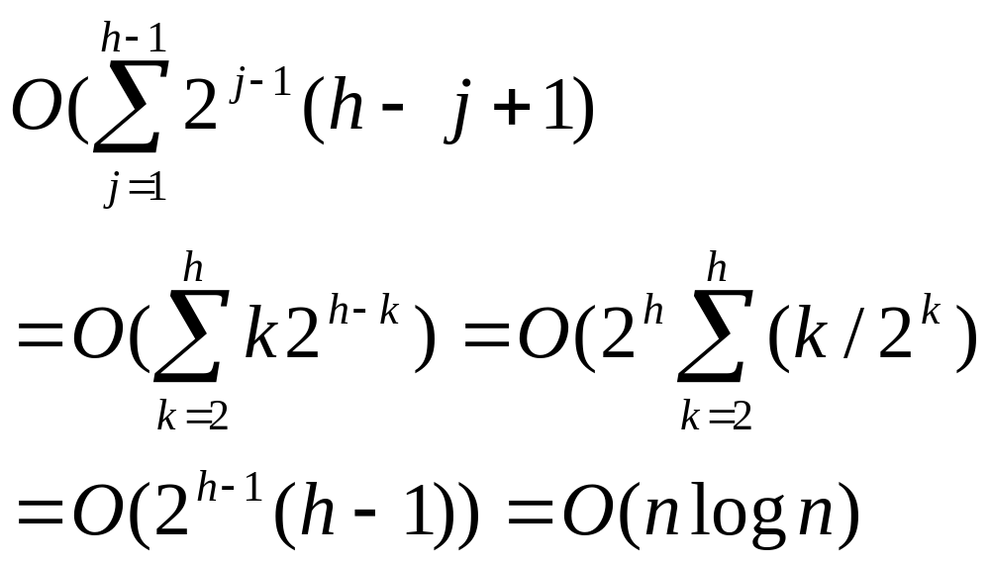
书上的计算方法
while循环每次所花费的时间为O(h_{i})，h_{i}是以i为根结点的子树的高度。
第j层上最多含2^{j-1}个节点，因此，最多有2^{j-1}个节点具有相同的高度h_{i}=h-j+1
初始化算法时间复杂度： O(nlogn)

Slide 34
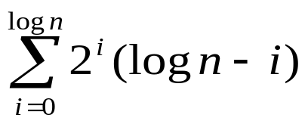
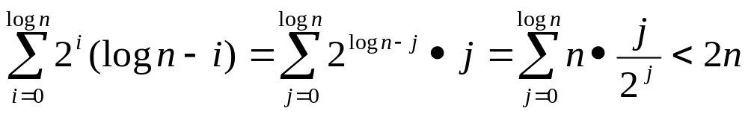
另一种计算方法
对于N个结点的堆，对应完全二叉树的层数logn
第i层上的结点数最多为2^{i}(i≥0)
建堆过程中，每个非叶子结点都向下调整，且最多调整到最底层，所以：第i层上的结点向下调整到最底层的次数为logn-i；
因此，整个建堆的时间为：
令j=logn-i,代入上式：
所以，建堆算法的时间复杂度为O(n)
在线性时间内，可以把一个无序的序列转换为堆序！

Slide 35
模仿最大堆的类定义构造最小堆
template<class T>
class MinHeap
{
public:
MinHeap(int MinHeapSize = 10);
~MinHeap( ) { delete [] heap; }
int Size( ) const { return CurrentSize; }
bool IsEmpty( ) { return CurrentSize == 0; }
bool IsFull( ) { return CurrentSize == MaxSize;}
T Min( ) 取堆顶元素
{
if (CurrentSize == 0)
throw OutOfBounds();
return heap[1];
}

Slide 36
模仿最大堆的类定义构造最小堆（续）
MinHeap<T>& Insert(const T& x);
MinHeap<T >& DeleteMin(T& x);
void Initialize(T a[], int size, int ArraySize);
void Deactivate( ) { heap = 0; }
void Output( ) const;
private:
int CurrentSize, MinSize;
T *heap; // element array
};

Slide 37
MinHeap的构造函数
template<class T>
MinHeap<T>::MinHeap(int MinHeapSize)
{ // Min heap constructor.
MinSize = MinHeapSize;
heap = new T[MinSize+1];
CurrentSize = 0;
}

Slide 38
最小堆的插入
template<class T>
MinHeap<T>& MinHeap<T>::Insert(const T& x)
{ // Insert x into the min heap.
if (CurrentSize == MinSize)
throw NoMem( ); // no space
// find place for x
// i starts at new leaf and moves up tree
int i = ++CurrentSize;
while (i != 1 && x < heap[i/2])
{ // cannot put x in heap[i]
heap[i] = heap[i/2]; // move element down
i /= 2; // move to parent
}
heap[i] = x;
return *this;
}

Slide 39
最小堆的删除
template<class T>
MinHeap<T>& MinHeap<T>::DeleteMin(T& x)
{ // check if heap is empty
if (CurrentSize == 0)
throw OutOfBounds( ); // empty
x = heap[1]; // max element
// restructure heap
T y = heap[CurrentSize--]; // last element
// find place for y starting at root
int i = 1, // current node of heap
ci = 2; // child of i

Slide 40
ci指向i的左右孩子中值较小的节点
最小堆的删除
while (ci <= CurrentSize)
{ // heap[ci] should be smaller child of i
if (ci < CurrentSize && heap[ci] > heap[ci+1])
ci++;
// can we put y in heap[i] ?
if (y <= heap[ci])
break; // yes
// no
heap[i] = heap[ci]; // move child up
i = ci; // move down a level
ci *= 2;
}
heap[i] = y;
return *this;
}
算法时间复杂度：O(log₂n)

Slide 41
最小堆的初始化
template<class T>
void MinHeap<T>::Initialize(T a[], int size, int ArraySize)
{ // Initialize min heap to array a.
delete [ ] heap;
heap = a;
CurrentSize = size;
MinSize = ArraySize;
// make into a min heap
for (int i = CurrentSize/2; i >= 1; i--)
{
T y = heap[i]; // root of subtree
// find place to put y
int c = 2*i; // parent of c is target pos of y

Slide 42
最小堆的初始化
while (c <= CurrentSize)
{ // heap[c] should be smaller sibling
if (c < CurrentSize && heap[c] > heap[c+1])
c++;
// can we put y in heap[c/2]?
if (y <= heap[c]) break; // yes
// no
heap[c/2] = heap[c]; // move child up
c *= 2; // move down a level
}
heap[c/2] = y;
}
}

Slide 43
9.3 堆的应用：
9.3.1 堆排序
（1）将要排序的n个元素初始化为一个最大堆；
（2）每次中堆中提取堆顶（即删除最大）元素；
（3）各元素将按递减次序排列；
例
1
1
49
08
2
2
3
3
25
21
25
21
4
5
6
4
5
6
25*
16
08
25*
16
49

Slide 44
1
1
25
16
2
2
3
3
25*
21
25*
21
4
5
6
4
5
6
08
16
49
08
25
49
1
1
25*
08
2
2
3
3
16
21
16
21
4
5
6
4
5
6
08
25
49
25*
25
49

Slide 45
1
1
21
08
2
2
3
3
16
08
16
21
4
5
6
4
5
6
25*
25
49
25*
25
49
1
1
16
08
2
2
3
3
08
21
16
21
4
5
6
4
5
6
25*
25
49
25*
25
49

Slide 46
template<class T>
void HeapSort(T a [ ], int n)
{ // 利用堆排序算法对a[1:n]进行排序
MaxHeap<T> H(1);
H.initialize(a,n,n);
T x;
// 从最大堆中逐个抽取元素
for(int i=n-1;i>=1;i--)
{
H.DeleteMax(x);
a[i+1]=x;
}
//在堆的析构函数中保存数组a
H.Deactivate( );
}
初始化所需时间：O(nlogn)
删除所需时间：O(log₂n)
堆排序的时间复杂性为：O(nlog₂n)

Slide 47
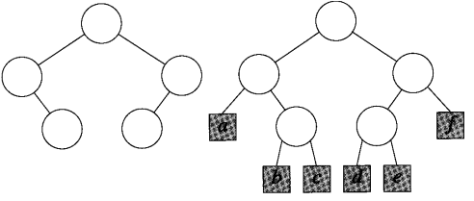
补充：扩充二叉树
增加了外部节点，用于替代树中的空子树。
Notes:
需要补充扩充二叉树的概念！

Slide 48
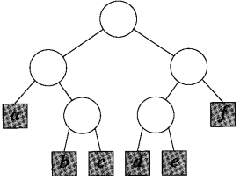
一种外部节点编码原则
a: 00
b: 010
c: 011
d: 100
e: 101
f: 11
0
1
0
1
0
1
0
1
0
1

Slide 49
9.3.2 Huffman编码
1、相关基本概念
A
（1）路径（Path）：从一个节点到另一个节点之间的分支(边）构成两个节点之间的路径；
B
C
D
E
F
（2）路径长度：路径上分支（边）条数称为它的路径长度；
G
H
（3）树的路径长度：从树的根节点到树中各个节点的路径长度之和。
节点A到节点H的路径长度为：3
（4）节点的带权路径长度：从该节点到树根之间的路径长度与节点上权的乘积。
二叉树的路径长度为：
PL=0+1+1+2+2+2+3+3=14

Slide 50
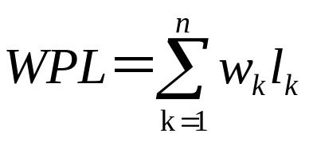
（5）二叉树的带权路径长度（WPL）：树中所有叶子节点的带权路径长度之和。
设二叉树有n个叶节点都具有权值，
记w_{k}为第k个（k=1,2,…,n）叶节点的权值；
l_{k}为第k个（k=1,2,3,…,n）叶节点的路径长度。
例
A
B
C
D
E
F
WPL=8*2+3*3+4*3+1*2=39
8
1
G
H
3
4

Slide 51
例以下两棵二叉树，都有四个叶子节点a、b、c、d，且权分别为7、5、2、4，各树的带权路径长度分别为：
c
2
a
b
c
d
d
7
5
2
4
4
a
b
WPL=7*2+5*2+2*2+4*2=36
7
5
WPL=4*2+7*3+5*3+2*1=46

Slide 52
具有最小带权路径长度的二叉树，称为哈夫曼树，也叫做最优二叉树。
假设有n个权值{w₁,w₂,…,w_{n}}，构造一棵有n个叶子节点的二叉树，每个叶子节点带权为w_{i}，则其中带权路径长度最小的二叉树为哈夫曼树。
a
7
（1）哈夫曼树可能不唯一，但是得到的WPL值都相等，为最小；
b
5
c
d
（2）满二叉树、完全二叉树不一定是哈夫曼树；
2
4
（3）哈夫曼树的特性：
权值越大的叶节点离根越近；
权值越小的叶节点离根越远。
WPL=7*1+5*2+2*3+4*3=35
没有度为1的结点!

Slide 53
2、Huffman算法思想
（1）由给定的n个权值{w1,w2,…,wn} 构造n棵只有一个叶节点的二叉树，得到一个二叉树的集合F={T₁,T₂,…,T_{n}} ；
（2）在F中选取根节点的权值最小和次小的两棵二叉树作为左右子树构造一棵新的二叉树。新的二叉树的根节点的权值为其左右子树根节点权值之和；
F中只剩下一棵二叉树——Huffman树。
（3）在集合F中删除作为左右子树的两棵二叉树，并将新建的二叉树加入到集合F中；
Notes:
第一个实用的编码方法是由 D. A. Huffman 在 1952 年的论文“最小冗余度代码的构造方法（ A Method for the Construction of Minimum Redundancy Codes ）”中提出的。直到今天，许多《数据结构》教材在讨论二叉树时仍要提及这种被后人称为 Huffman 编码的方法。 Huffman 编码在计算机界是如此著名，以至于连编码的发明过程本身也成了人们津津乐道的话题。据说， 1952 年时，年轻的 Huffman 还是麻省理工学院的一名学生，他为了向老师证明自己可以不参加某门功课的期末考试，才设计了这个看似简单，但却影响深远的编码方法。

Slide 54
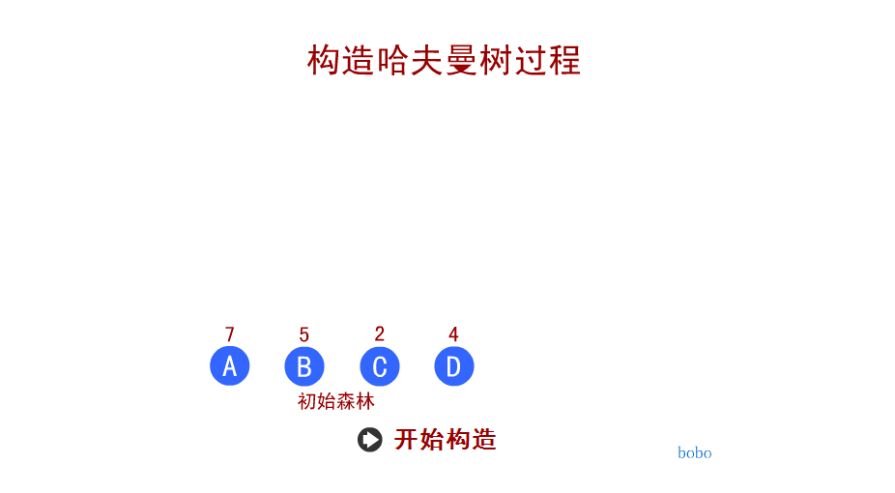
Huffman树构造示例
【例】 给定一组权值w={7，5，2，4}，构造Huffman树。

Slide 55
构造过程示例
例 给定一组权值w={2，4，5，7，8}，构造哈夫曼树。
（1）F：
2
4
5
7
8
（2）F：
5
6
7
8
2
4
（3）F：
11
7
8
5
6
2
4

Slide 56
（4）F:
11
15
5
6
7
8
2
4
（5）F:
26
11
15
哈夫曼树
5
6
7
8
2
4

Slide 57
课堂练习
【软件设计师真题】
若一棵Huffman树共有9个顶点，则其叶子结点的个数为 。
A．4 B．5 C．6 D．7
B
【补充结论】 Huffman树的结点个数 n=2n₀-1（n₀为叶结点的个数）。

Slide 58
3、Huffman算法的应用——Huffman编码
Huffman编码作为一种高效的不等长编码技术正日益广泛地在文本、图像、视频压缩及通信、密码等领域得到应用. 例如，
  早期 UNIX系统上一个不太为现代人熟知的压缩程序 COMPACT 实际就是Huffman0阶自适应编码的具体实现。
  20 世纪 80 年代初， Huffman 编码又出现在 CP/M 和 DOS 系统中，其代表程序叫 SQ 。
  今天，在许多知名的压缩工具和压缩算法（如 WinRAR 、 gzip 和 JPEG ）里，都有 Huffman 编码的身影。
8*8
DCT
Zig
Zag
Sean
量化
Run
Length
Coder
Huf
Coder
Contr
Regs
Wish-Bone
Bus
IF
Syn
FIFO
Byte
Code
Insert
-ion
Byte
Pack
JPEG标准中基准模式采用Huffman编码
Notes:
解决远距离通信及大容量存储问题，经常涉及到字符的编码和信息的压缩，一般来说，较短的编码能够提高通信的效率或节省磁盘的存储空间，不等长编码是今天广泛使用的文件压缩的核心，Huffman编码是最简单的文件压缩技术。
Huffman编码作为一种高效的不等长编码技术正日益广泛地在文本、图像、视频压缩及通信、密码等领域得到应用.

Slide 59

Huffman编码在相关领域中的应用研究
（资料来源：中国知网www.cnki.net）

Slide 60
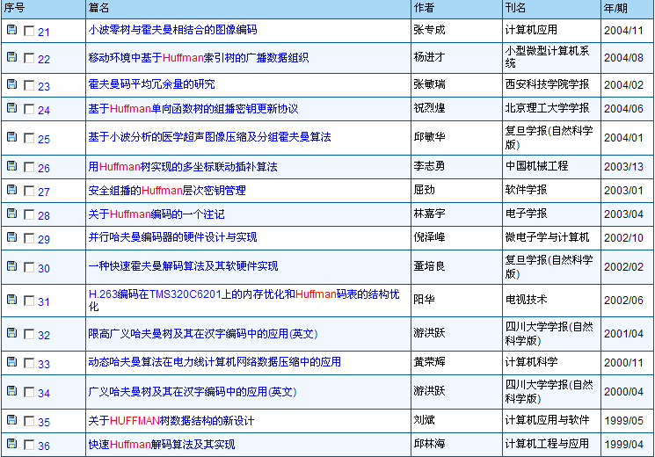
Huffman编码在相关领域中的应用研究
（资料来源：中国知网www.cnki.net）

Slide 61
Huffman编码
【编码】将文字转换成由二进制的字符0，1组成的字符串。
例如：假设传送的电文为“ABACCDA”。
A：00； B：01； C：10； D：11
编码（14位） | 00010010101100
等长编码：每个字符的编码长度相同。
  优点：易于译码；
  缺点：电文代码长，传输效率低。

Slide 62
Huffman编码（续）
不等长编码：让电文中出现次数较多的字符采用尽可能短的编码。
例如：将上述电文“ABACCDA”中的字符编码设计为
A：0； B：00； C：1； D：01
则电文编码为：000011010（9位）
AAAA
解决办法：
前缀编码
BB
0000
译码
产生多义性
ABA
……

Slide 63
问题1：如何设计前缀编码？
【前缀编码】任意一个字符的编码都不是另一个字符的编码的前缀。
0
1
约定：
  左分支表示字符“0”；
  右分支表示字符“1”；
A
0
1
B
0
1
字符 | 编码
A | 0
B | 10
C | 110
D | 111
【叶节点的编码】根节点到叶节点的路径的分支上的字符组成的字符串。
——必然是前缀编码。
C
D

Slide 64
问题2：如何得到使电文总长最短的二进制编码？
假设每种字符在电文中出现的次数为w_{i}，
其编码长度为l_{i}，电文中有n种字符，
则电文的总长为：
WPL
设计电文总长度最短的二进制前缀编码即为：以n种字符出现的频率作权设计一棵Huffman树的问题。
——由此得到的二进制前缀编码称为Huffman编码。

Slide 65
Huffman编码课堂练习
设计电文“this is a tree”的Huffman编码。
解答步骤：（1）统计电文中各字符出现的频率，如下：
字符 | t | h | i | s |  | a | r | e
出现次数 | 2 | 1 | 2 | 2 | 3 | 1 | 1 | 2
（2）以各字符作为叶节点，出现次数作为它们的权值，构造Huffman树
1
1
1
2
2
2
2
3
h
a
r
t
i
s
e

Slide 66
Huffman编码课堂练习（续）
（3）编码
14
字符 | 编码
t | 110
h | 0010
i | 111
s | 100
 | 01
a | 0011
r | 000
e | 101
0
1
6
8
0
1
0
1
3
3
4
4
0
1
1
0
1
0
1
2
2
2
2
2
r
0
1
s
e
t
i
1
1
h
a
Huffman编码

Slide 67
4、建立Huffman树的算法：Page 300
Huffman类
template<class T>
class Huffman
{
friend BinaryTree<int>Huffman(T[ ], int);
public:
operator T( ) const { return weight; } ？
private:
BinaryTree<int> tree;
T weight;
};

Slide 68
HuffmanTree函数
template<class T>
BinaryTree<int> HuffmanTree(T a [ ], int n)
{ //根据权重a[1:n]构造Huffman树
// 创建一个单节点树的数组
Huffman<T> *w=new Huffman<T>[n+1];
BinaryTree<T> z, zero;
for(int i=1; i<=n; i++)
{
z.MakeTree(i, zero, zero); 外部节点
w[i].weight=a[i];
w[i].tree=z;
}

Slide 69
//把数组变成一个最小堆
MinHeap<Huffman<T>>H(1);
H.intialize(w,n,n)
//将堆中的树不断合并
Huffman<T>x, y;
for(i=1; i<n; i++)
{
H.DeleteMin(x);
H.DeleteMin(y);
z.MakeTree(0, x.tree, y.tree); 内部节点
x.weight+=y.weight;
x.tree=z;
H.insert(x);
}

Slide 70
H.DeleteMin(x); //最后的树
H.Deactivate();
delete[] w;
return x.tree;
}
HuffmanTree函数的复杂性：O(nlogn)。

Slide 71
课后作业1
根据下面测试程序，画出结果Huffman树
int a[11];
int n = 10;
BinaryTree<int> x;
for (int i = 1; i <= n; i++) a[i] = 2*i;
x = HuffmanTree(a, n);
对Huffman树的方法进行扩充，输出每个叶结点的Huffman编码。

Slide 72
本章小结
优先队列的概念
堆
  堆的定义、存储
  堆的插入、删除、初始化操作
应用
  堆排序
  Huffman编码
    - Huffman树的概念、特点
    - Huffman树构造算法
    - Huffman编码

